Slide 1


About Me
김경훈 (Kim Kyeonghun)
Work Experiences
2022. 01 ~ 2023.06 디셈버앤컴퍼니 데이터리서치팀
- Execution 엔진 개발 및 운용/ AI(NLP) 연구 및 개발
Education 2022. 02 연세대학교 컴퓨터과학과(데이터공학 연구실) 석사
Education 2020. 02 경희대학교 응용수학과, 컴퓨터공학과(복수전공) 학사
Project Experiences
2019. 05~11 소프트웨어 마에스트로 (Software Maestro) 10기 연수생 선발
Project
2021. 05 ~ 12 DBMS Parameter Tuning
2020. 08 ~ 21. 02 Streaming Data의 실시간 분석 플랫폼 구축
2020. 05 ~ 11 디노이징 기법을 사용한 다변량 시계열 예측
2019. 05 ~ 11 Image Detection과 Inpainting을 활용한 카메라 어플 제작
GitHub github.com/kimkyeonghun
Blog codedrive.tistory.com
Research
Contact kkh115505@gmail.com
2021. 04 ~ 23. 04 AOBERT: All-modalities-in-One BERT for multimodal sentiment analysis
2020. 10 ~ 21. 04 SMERT: 감성 분석 및 감정 탐지를 위한 단일 입출력 멀티모달 BERT

Slide 2
Education
Papers
2022. 02 연세대학교 컴퓨터과학과(데이터공학 연구실) 석사
- 전체 GPA: 4.10 / 4.3
2020. 02 경희대학교 응용수학과, 컴퓨터공학과(복수전공) 학사 졸업
- 전체 GPA: 3.55 / 4.3
- 전공 GPA: 3.67 / 4.3
2023. 07 DARK: Deep automatic Redis knobs tuning system depending on the persistence method
- 서주연, 김경훈, 서상민, 박상현 (Expert Systems with Applications)
2023. 04 AOBERT: All-modalities-in-One BERT for multimodal sentiment analysis
- 김경훈, 박진욱, 박상현 (Information Fusion)
2021. 10 SMERT: 감성 분석 및 감정 탐지를 위한 단일 입출력 멀티모달 BERT
- 김경훈, 박진욱, 이지은, 박상현 (JOK, 한국정보과학회)
2021. 08 연속적인 시계열 예측을 위한 디노이징 다변량 시계열 모델링
- 홍정수, 박진욱, 이지은, 김경훈, 홍승균, 박상현 (JOK, 한국정보과학회)
2021. 06 비선형 기계학습 기반의 Redis 파라미터 튜닝 연구
- 서주연, 이지은, 김경훈, JINHUIJUN, 박상현 (KCC2021, 한국정보과학회)
- 우수 발표상 수상
2021. 05 신약 디자인을 위한 Self-Attention 기반의 SMILES 생성자
- 박성민, 최종환, 김경훈, 박상현 (한국정보처리학회 춘계학술발표대회)
- 우수 논문상 수상
2020. 12 중국어 학습자들을 위한 단어 분절 및 추천 파이프라인 시스템
- 박성민, 김경훈, 박상현 (KSC 2020, 한국정보과학회)
2020. 05 강화 학습 기반 주식 트레이딩 시스템에 대한 연구
- 김경훈, JINHUIJUN, 서주연, 박상현 (KCC 2020, 한국정보과학회)
Language
TOEIC Speaking: Level 6 (140)

Slide 3
1. 유전 알고리즘을 활용한 환전 연구
2. 산업군 분류 연구
3. News Sentiment Index 연구 및 개발
Works

Slide 4
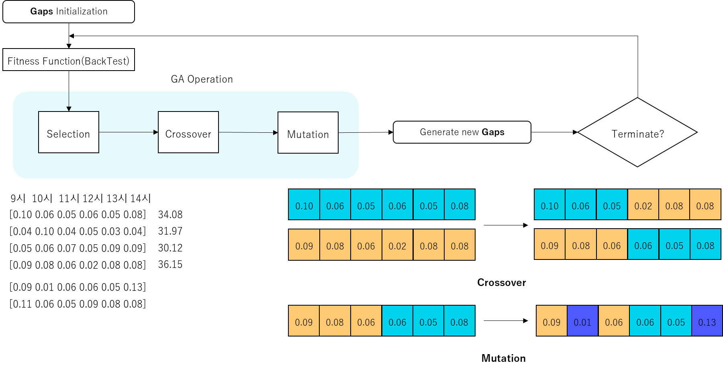
Works
Project
유전 알고리즘을 활용한 환전 연구
(22.02~22.06)
Description 배치로 환전을 수행하던 시스템을 개선하기 위해 유전 알고리즘을 활용하여 최적의 환전 가격을 탐색하려는 연구
담당 Task
유전 알고리즘을 활용하여 최적의 환전 가격을 탐색하는 알고리즘 개발 및 구현
Skills
Python
Contribution

Slide 5
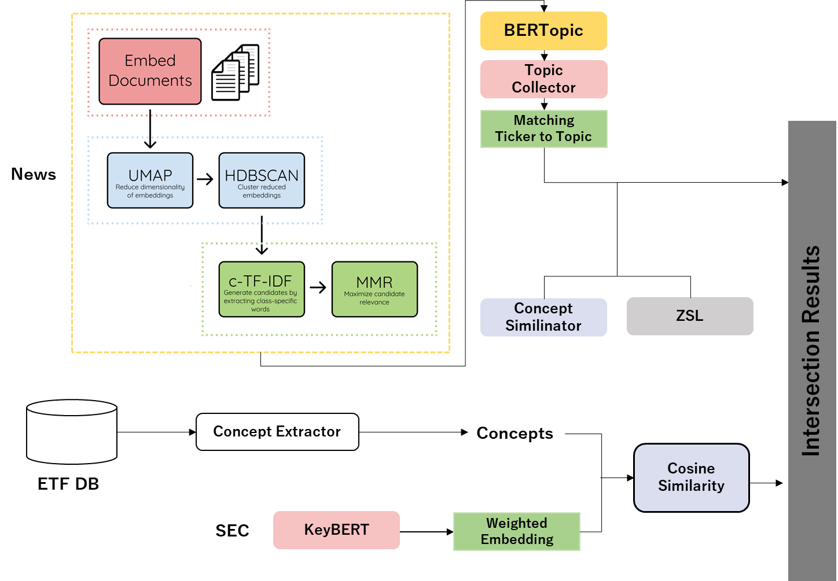
Works
Project
산업군 분류 연구
(22.05~23.01)
Description 주식 종목과 산업군(Concept, Sector 및 Topic 등)을 매핑하는 알고리즘 연구 및 개발을 통해 과거 Kensho에서 제공하던 기술의 내재화
담당 Task
News와 Topic Modeling, 공시 데이터와 Keyword Extraction을 사용하여 기업 분류
Skills
Python, PyTorch
Contribution

Slide 6
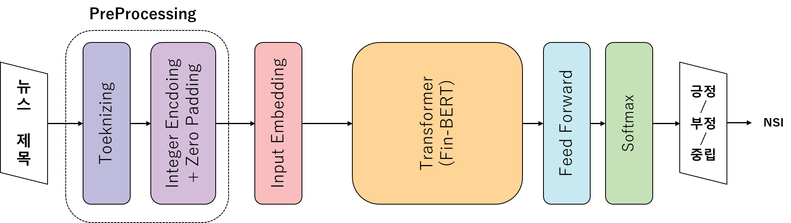
Works
Project
News Sentiment Index 연구 및 개발
(22.10 ~ 23.05)
Description 뉴스 감정 분석을 통한 News Sentiment Index 연구 수행. 자산군별 News Sentiment Index를 계산하여 시각화 서비스 제공
담당 Task
Sentiment Index 수리 모델링 및 배치 스크립트 개발
Dash를 사용한 시각화
Skills
Python, PyTorch
Contribution

Slide 7
1. 디노이징 기법을 사용한 다변량 시계열 예측
2. Streaming Data의 실시간 분석 시스템 연구
3. DNN과 GA를 활용한 DBMS 파라미터 튜닝
Projects

Slide 8
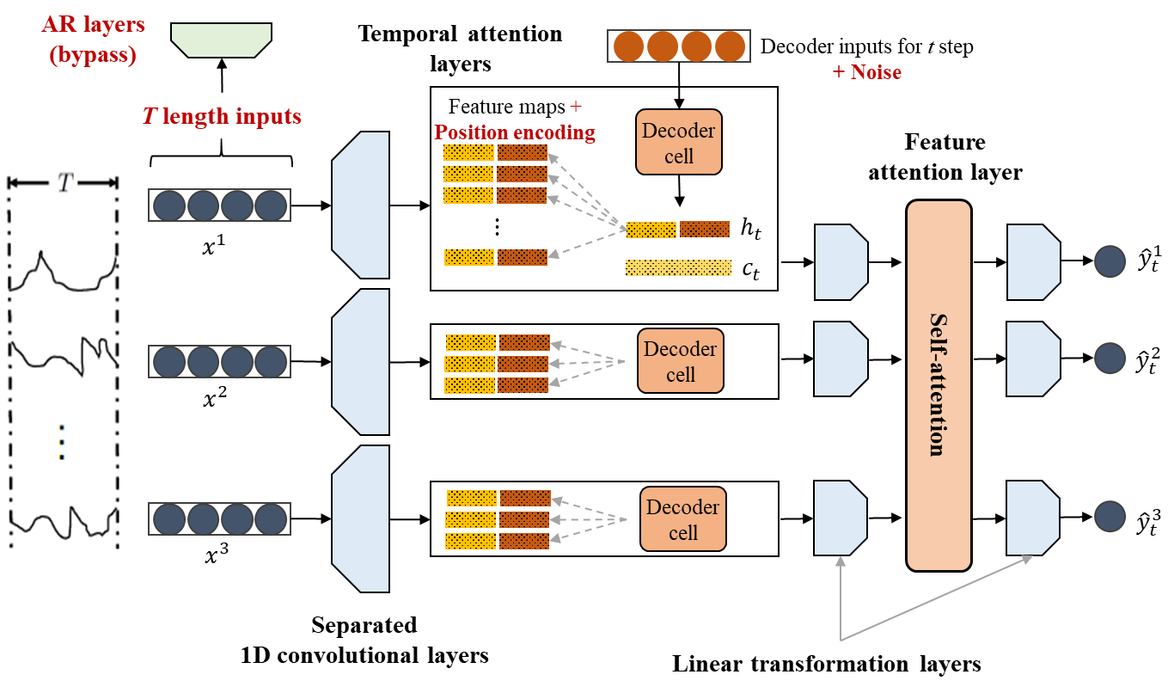
Projects
Project
디노이징 기법을 사용한 다변량 시계열 예측
(20.05 ~ 20.10)
Description SKT 기업과제 프로젝트로 CALL, SMS, DATA의 다변량의 시계열을 Denosing과 Attention 기법을 사용해서 미래 연속시점을 예측
담당 Task
연속 예측 비교 실험 모델 구현 및 Decoder 초기 값 비교 실험
Skills
Python, PyTorch
Contribution

Slide 9
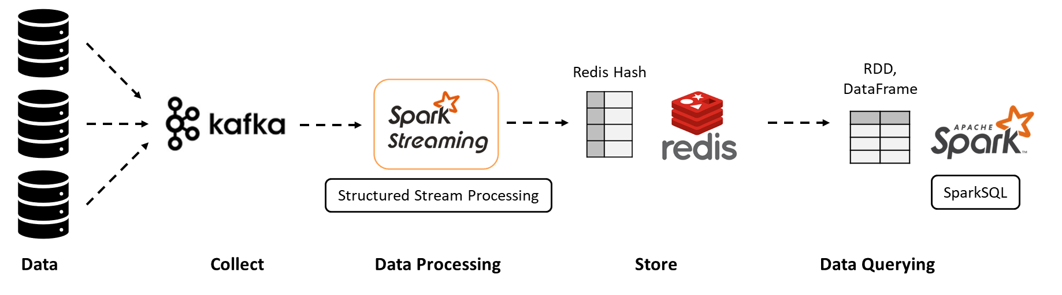
Projects
Project
Streaming Data의 실시간 분석 플랫폼 구축
(20.08 ~ 21.02)
Description 삼성 기업과제 프로젝트로 kafka, spark, redis를 통해 실시간 데이터를 적재하며, 이를 실시간으로 분석할 수 있는 플랫폼 구축
담당 Task
Kafka로부터 Data를 받고, 질의를 처리한 뒤 Redis에 적재하는 코드 개발
Skills
Spark, Scala, Kafka, Redis
Contribution

Slide 10
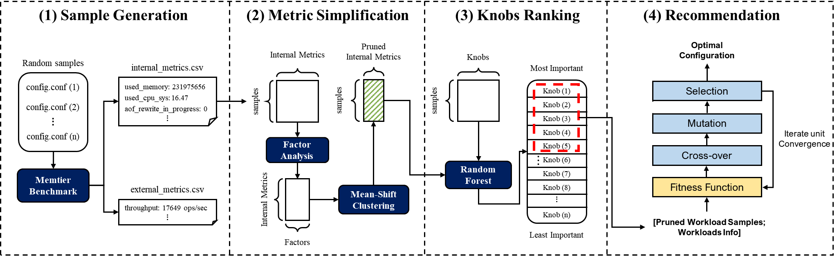
Projects
Project
DNN과 GA를 활용한 DBMS 파라미터 튜닝
(21.05 ~ 21.12)
Description 정보통신기획평가원(IITP) 주체의 SW스타랩 연구과제로, DNN과 유전알고리즘을 활용하여 다양한 워크로드에 대해 최적의 Configuration을 도출
담당 Task
전반적인 Process 개발 및 GA를 위한 fitness function 설계
Skills
Python, PyTorch, Redis
Contribution

Slide 11
1. AOBERT: All-modalities-in-One BERT for multimodal sentiment analysis
2. DARK: Deep automatic Redis knobs tuning system depending on the persistence method
Papers

Slide 12
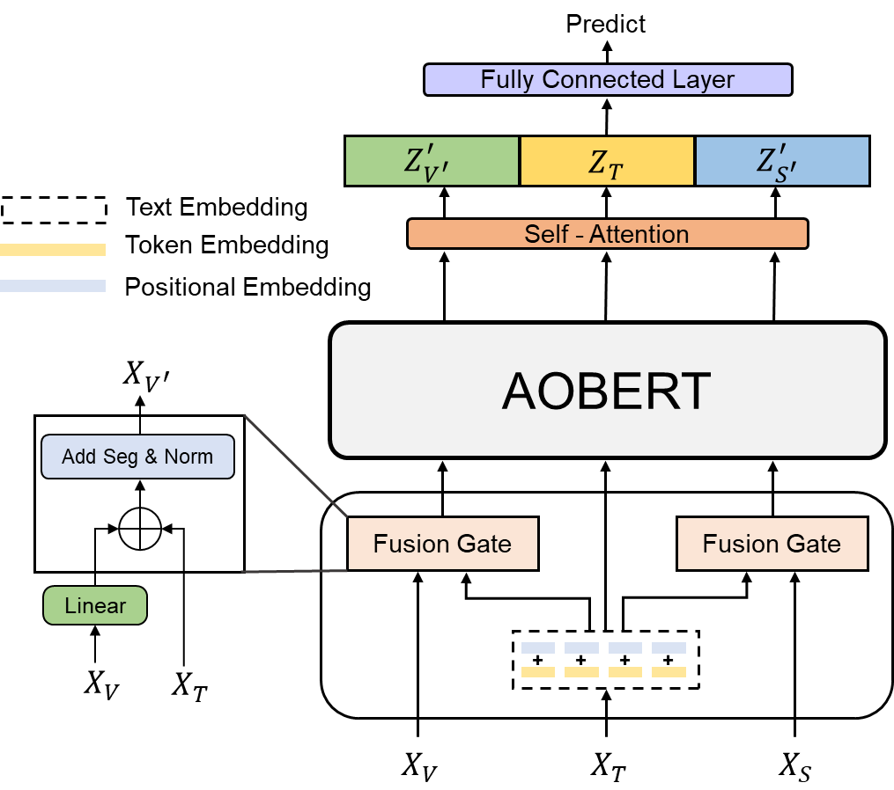
Papers
Paper
AOBERT: All-modalities-in-One BERT for multimodal sentiment analysis
Description 멀티모달 데이터가 하나의 네트워크로 학습되는 단일 입출력 Transformer와 BERT의 Task를 멀티모달에 활용할 수 있도록 개량 후 감성 분석 과 감정 탐지 진행
Information
Information Fusion
(2023. April Published)
Contribution

Slide 13
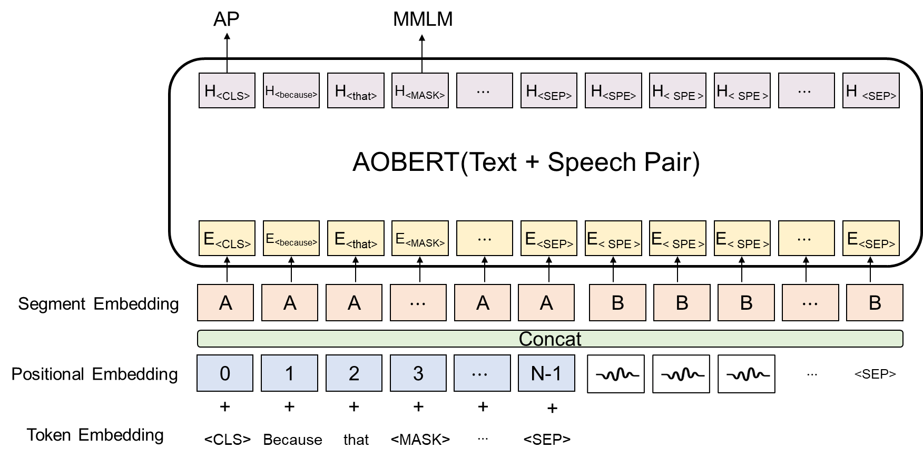
Papers
Paper
AOBERT: All-modalities-in-One BERT for multimodal sentiment analysis
Description 멀티모달 데이터가 하나의 네트워크로 학습되는 단일 입출력 Transformer와 BERT의 Task를 멀티모달에 활용할 수 있도록 개량 후 감성 분석 과 감정 탐지 진행
Information
Information Fusion
(2023. April Published)
Contribution

Slide 14
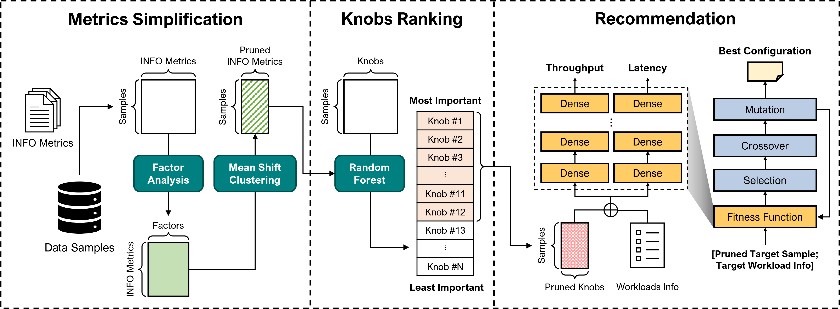
Papers
Paper
DARK: Deep automatic Redis knobs tuning system depending on the persistence method
Description Redis의 knobs을 튜닝함으로써 지속성 방법의 성능 개선을 할 수 있는 시스템
성능에 영향을 주는 knobs을 선택한 뒤 유전 알고리즘을 활용하여 최적의 값 탐색
Information
Expert Systems with Applications
(2023. July Published)
Contribution

